Slide 1

CHỦ ĐỀ CÁC NƯỚC CHÂU Á: (TT) CHÂU Á TỪ 1991 - NAY

Slide 2

NỘI DUNG
IV. CÁC NƯỚC ĐÔNG BẮC Á
NHẬT BẢN
TRUNG QUỐC
HÀN QUỐC
V. CỘNG ĐỒNG ASEAN

Slide 3
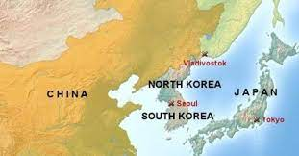
IV. CÁC NƯỚC ĐÔNG BẮC Á

Slide 4

NỘI DUNG | KINH TẾ | XÃ HỘI
NHẬT BẢN
TRUNG QUỐC
HÀN QUỐC

Slide 5

1. NHẬT BẢN
GĐ 1991 - 2000
Cuộc khủng hoảng kinh tế Nhật Bản năm 1990 với sự xuất hiện của khái niệm kinh tế bong bóng NB

Slide 6
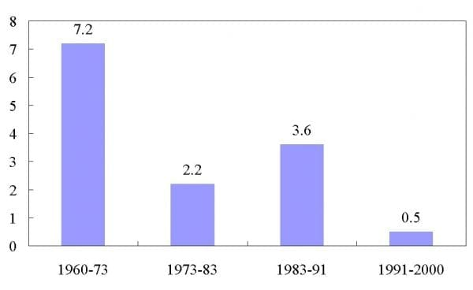
Khủng hoảng tài chính ở cực điểm năm 1997-1998. Tuy nhiên, ảnh hưởng đối với nền kinh tế thực của khủng hoảng tài chính Nhật Bản những năm 1990 chỉ giới hạn ở trong nước.

Slide 7
Giai đoạn phục hồi và tăng trưởng với tốc độ vừa phải (2000 – 2005)
Vào năm 2001, thủ tướng Nhật Bản là Koizumi đã lập tức tiến hành việc giải quyết bằng rất nhiều những biện pháp khác nhau
Nhật Bản đã áp dụng 7 chương trình cơ bản:
– Đẩy mạnh quá trình tư nhân hóa, đồng thời giảm sự can thiệp của nhà nước vào các lĩnh vực của nền kinh tế.
– Khuyến khích đầu tư tư nhân trong nước
– Tăng bảo hiểm và phúc lợi xã hội
– Phát triển nguồn nhân lực cho nhu cầu của nền kinh tế quốc gia
– Cải thiện điều kiện sống và làm việc cho mọi người
– Tăng cường sự tự chủ của chính quyền địa phương
– Cải cách hành chính nhằm tạo ra 1 bộ máy chính phủ đơn giản và hiệu quả.

Slide 8

Giai đoạn suy thoái nghiêm trọng (2006 – 2010)
Có rất nhiều những công ty đã rơi vào tình trạng phá sản do giá nguyên liệu và năng lượng tăng, tỷ giá đồng nội tệ cao và sự thay đổi điều luật cũng như những tiêu chuẩn về xây dựng đã làm cho hoạt động trong lĩnh vực này bị đóng băng.
Tỷ lệ thất nghiệp gia tăng nhưng vẫn thiếu hụt lao động có trình độ chuyên môn cao, nhất là những lao động trong lĩnh vực kỹ thuật công nghệ. Xuất hiện tình trạng có nhiều công ty phải đi nhập khẩu lao động từ nước ngoài

Slide 9
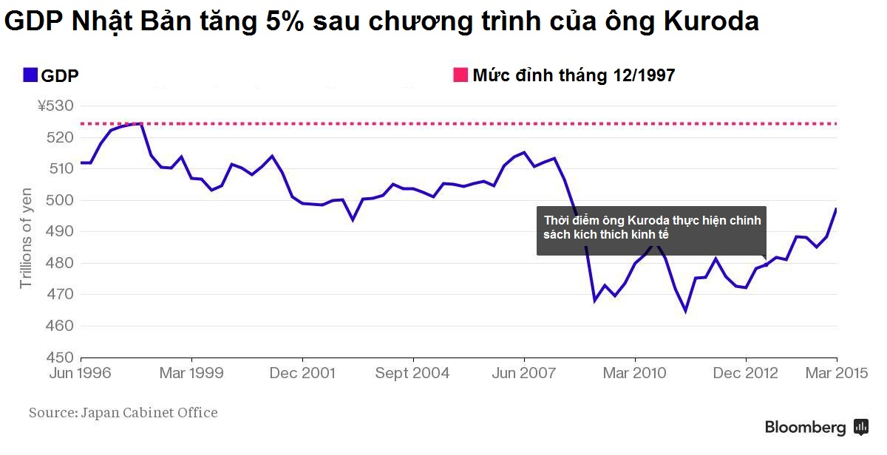
Giai đoạn phục hồi của tình hình kinh tế Nhật Bản (2010 đến nay)
Giai đoạn tăng trưởng kinh tế cao độ của Nhật Bản đang một lần nữa được tái hiện lại.

Slide 10
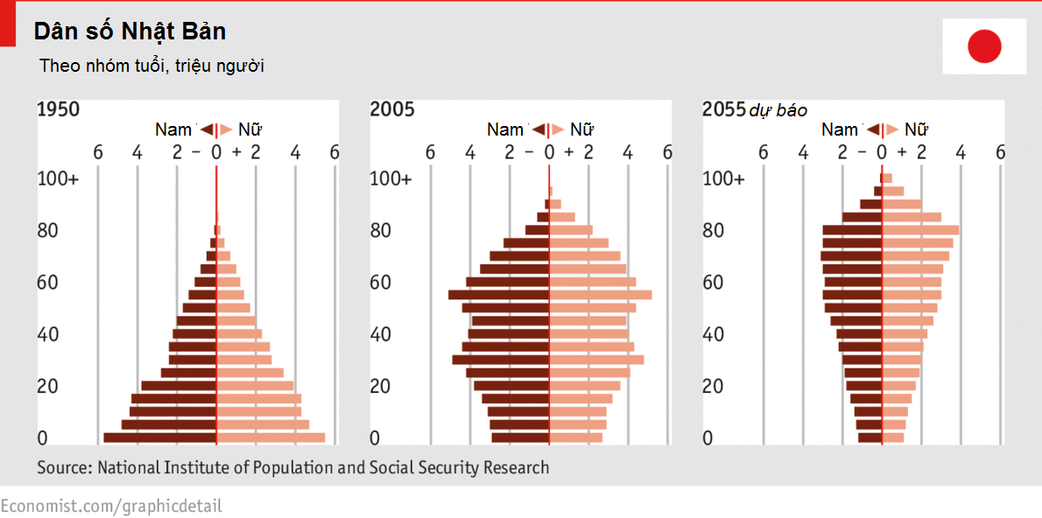

Slide 11
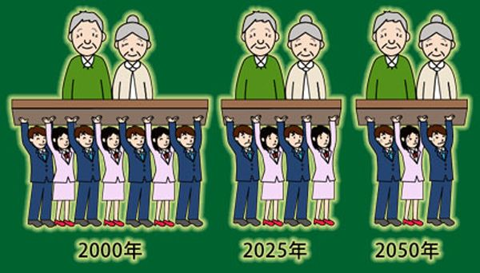
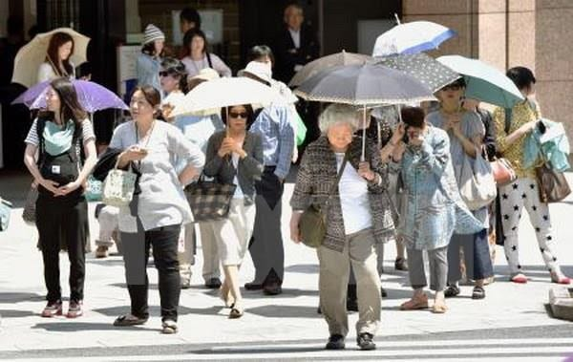
Già hóa dân số đáng báo động ảnh hưởng tiêu cực đến nền kinh tế Nhật Bản trong thời đại mới

Slide 12
NỘI DUNG | KINH TẾ | XÃ HỘI
NHẬT BẢN | 1991 – 2010: suy thoái và hồi phục chậm 2010 – nay: phục hồi và tăng trưởng
TRUNG QUỐC
HÀN QUỐC

Slide 13
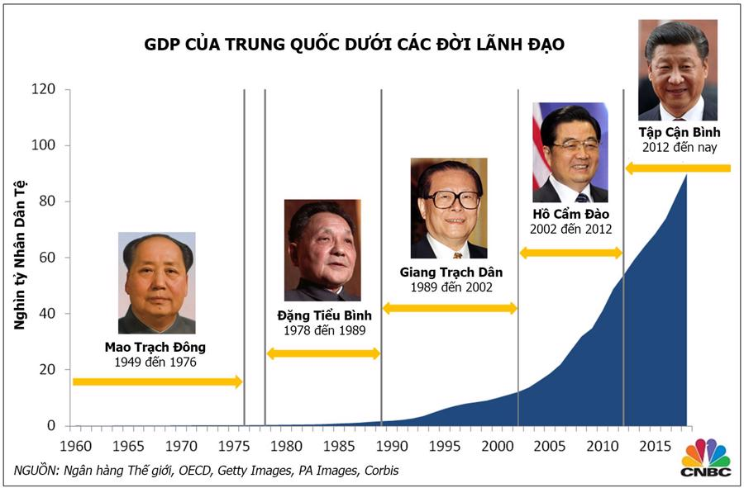
2. TRUNG QUỐC

Slide 14
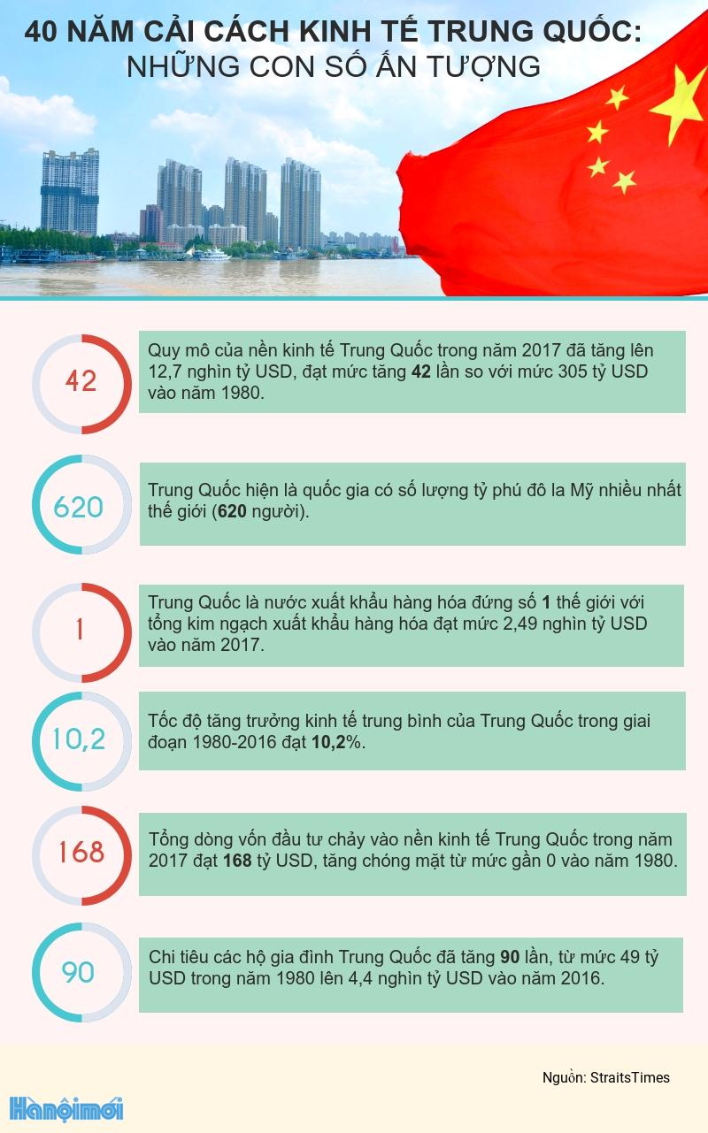

Slide 15


Là con rồng châu Á về kinh tế, là cường quốc kinh tế thứ hai thế giới
Đứng đầu thế giới về sản lượng chè

Slide 16

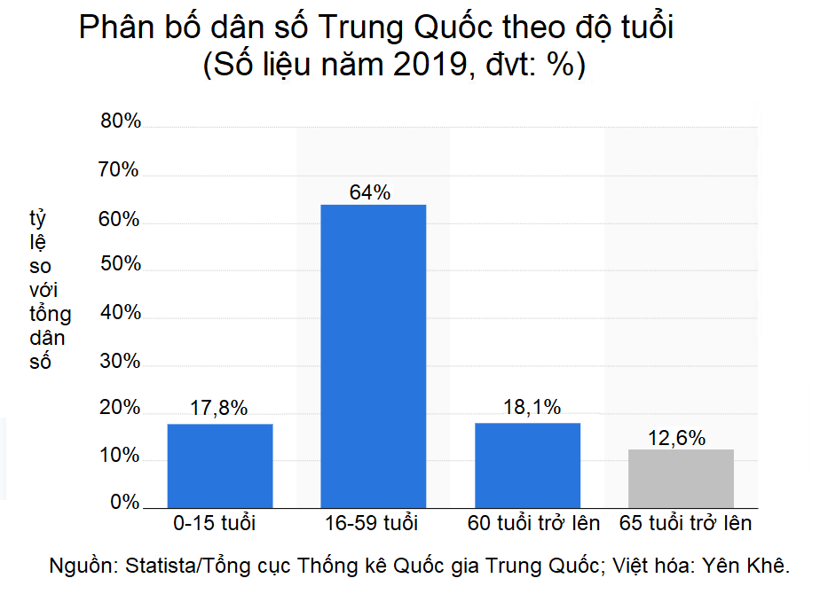
Chính sách sinh một con tại Trung Quốc hiện nay đã được nới lỏng do tình hình kinh tế thay đổi so với giai đoạn bắt đầu cải cách

Slide 17
NỘI DUNG | KINH TẾ | XÃ HỘI
NHẬT BẢN | 1991 – 2010: suy thoái và hồi phục chậm 2010 – nay: phục hồi và tăng trưởng
TRUNG QUỐC | - Là con rồng châu Á về kinh tế, là cường quốc kinh tế thứ hai thế giới
HÀN QUỐC

Slide 18
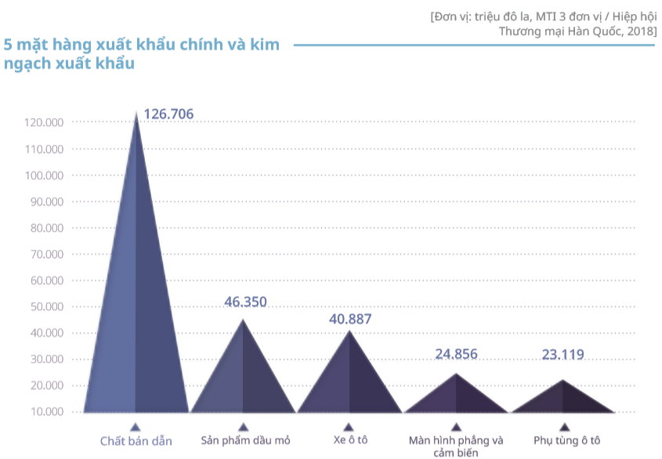
3. HÀN QUỐC

Slide 19
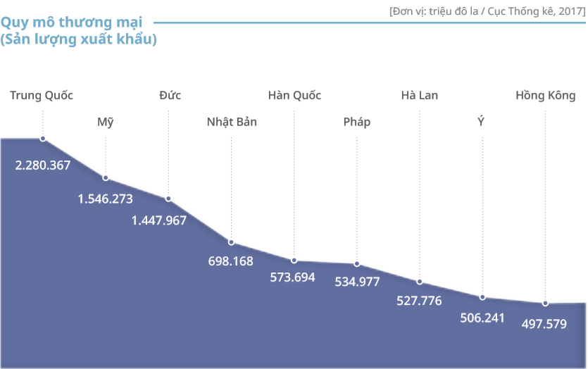
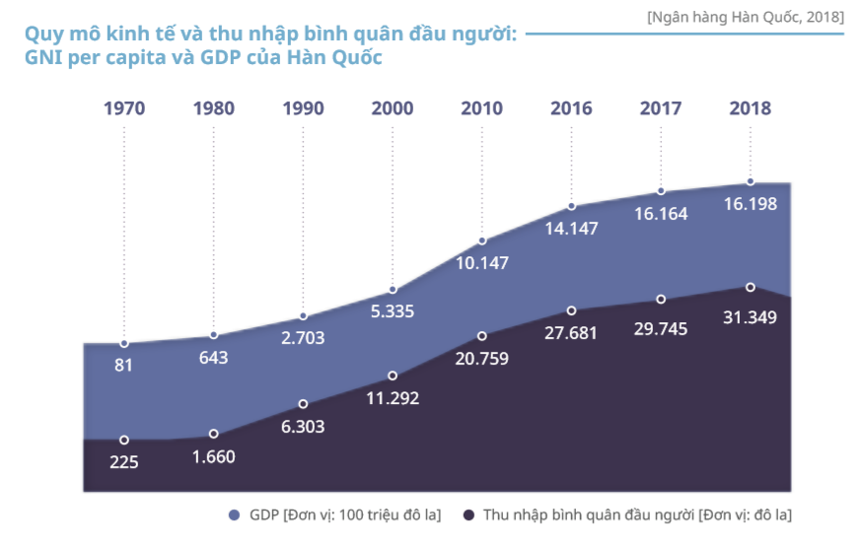
KHÔNG CHỈ CON RỒNG CHÂU Á – HÀN QUỐC TÁI SINH TRỞ THÀNH CON RỒNG THẾ GIỚI

Slide 20
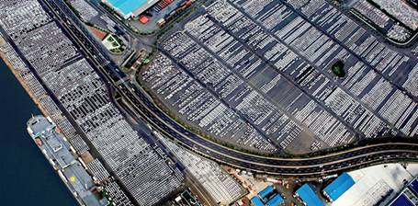
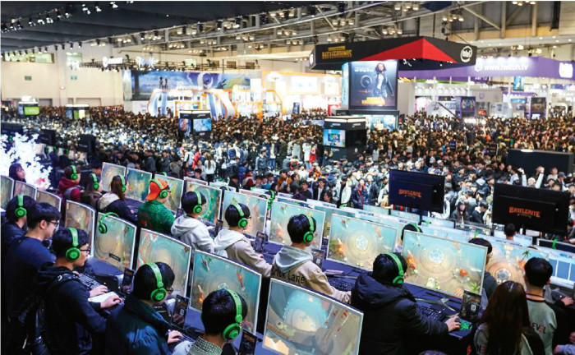
Kho xuất khẩu và lưu trữ Ulsan, không mái che của NM ô tô Huyndai
Ngành công nghiệp game, sản phẩm văn hóa tiêu biểu

Slide 21
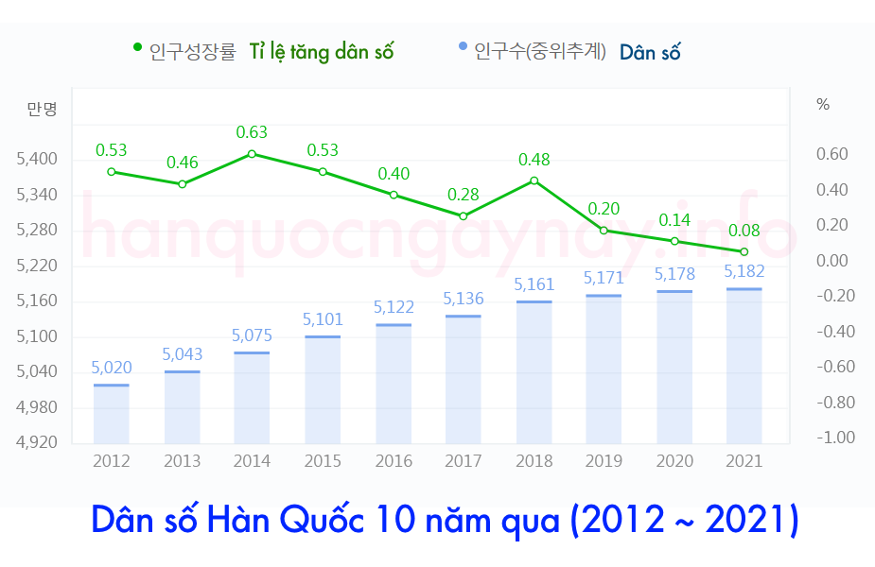
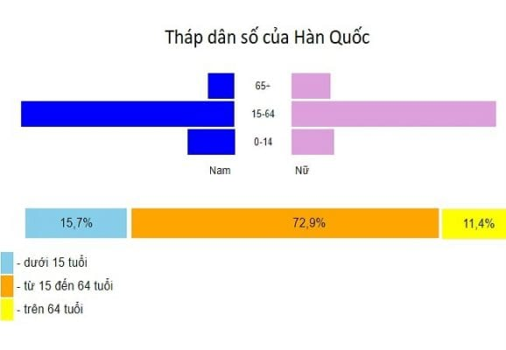

Slide 22
NỘI DUNG | KINH TẾ | XÃ HỘI
NHẬT BẢN | 1991 – 2010: suy thoái và hồi phục chậm 2010 – nay: phục hồi và tăng trưởng
TRUNG QUỐC | - Là con rồng châu Á về kinh tế, là cường quốc kinh tế thứ hai thế giới
HÀN QUỐC | - Trở thành con rồng thế giới
Già hóa dân số => thiếu nguồn nhân lực

Slide 23

VI
- Cộng đồng ASEAN chính thức ra đời ngày 31-12-2015

Slide 24
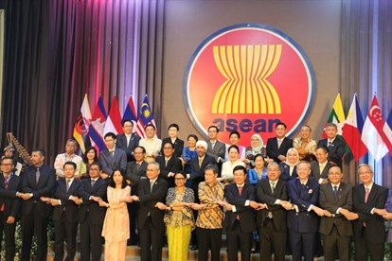
V. CỘNG ĐỒNG ASEAN TỪ 1991 - NAY
Mục tiêu: xây dựng Hiệp hội thành một tổ chức hợp tác liên Chính phủ liên kết sâu rộng hơn và ràng buộc hơn trên cơ sở pháp lý là Hiến chương ASEAN.
Ba trụ cột của Cộng đồng ASEAN.
Chính trị-An ninh (APSC)
Kinh tế (AEC)
Văn hóa-Xã hội (ASCC)

Slide 25
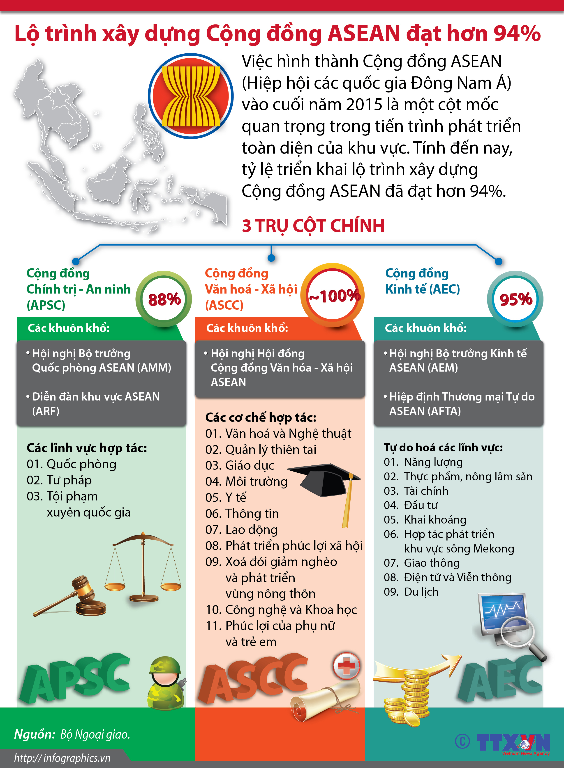

Slide 26
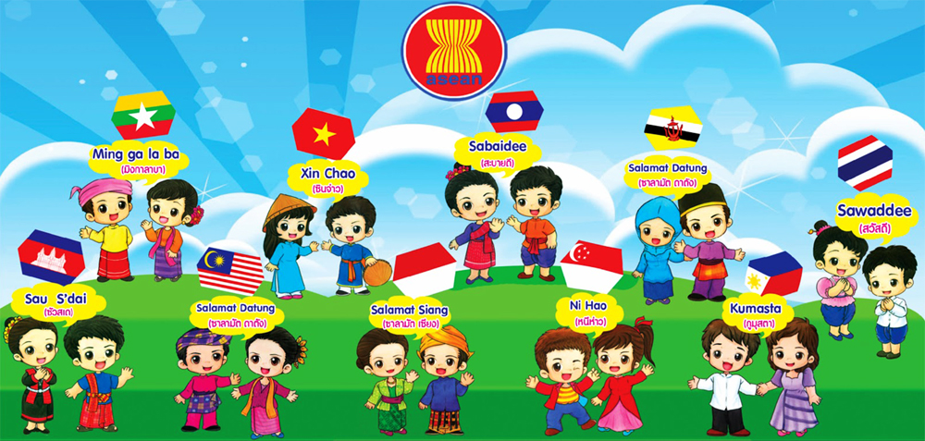
Tính đến hết tháng 7-2017, đã có 87 nước và tổ chức cử Ðại sứ tại ASEAN và 52 Ủy ban ASEAN tại nước thứ ba hoặc tổ chức quốc tế được thiết lập.

Slide 27
LUYỆN TẬP VÀ VẬN DỤNG
CÂU 1: KỂ TÊN CÁC NƯỚC Ở KHU VỰC ĐÔNG BẮC Á?
CÂU 2: NÊU TÌNH HÌNH KINH TẾ, CHÍNH TRỊ, XÃ HỘI CÁC NƯỚC NHẬT BẢN, TRUNG QUỐC, HÀN QUỐC TỪ NĂM 1991 ĐẾN NAY?
CÂU 3: NÊU MỤC TIÊU CHÍNH CỦA CỘNG ĐỒNG ASEAN TỪ NĂM 1991 ĐẾN NAY?

